Slide 1
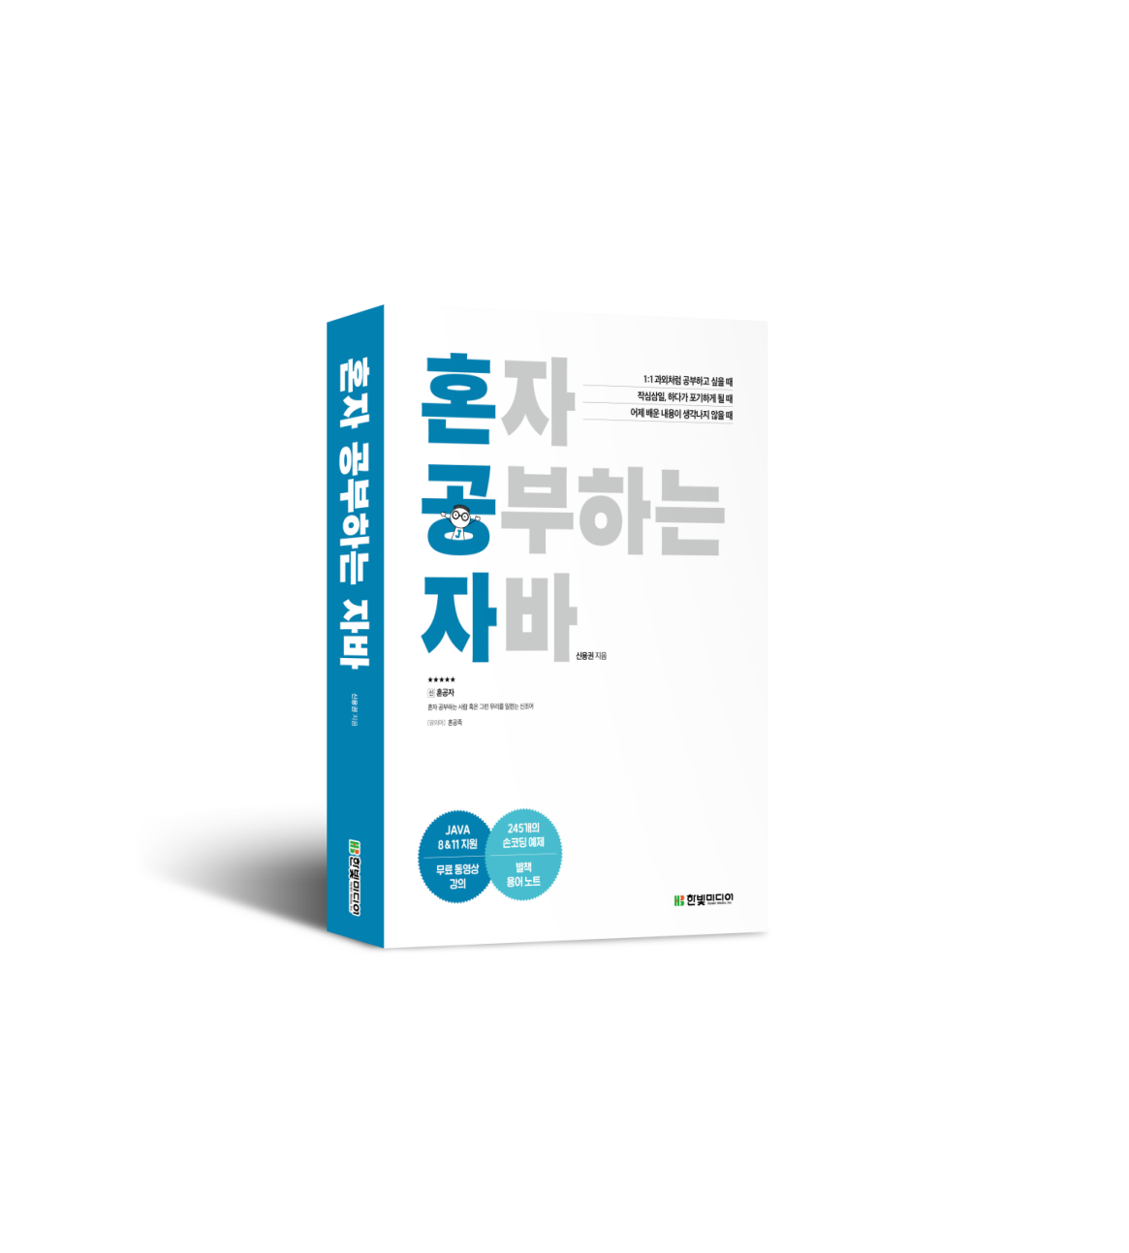

09-1. 중첩 클래스와 중첩 인터페이스 소개
혼자 공부하는 자바 (신용권 저)

Slide 2
목차
시작하기 전에
중첩 클래스
중첩 클래스의 접근 제한
중첩 인터페이스
키워드로 끝내는 핵심 포인트
확인문제

Slide 3
시작하기 전에
[핵심 키워드] : 중첩 클래스, 멤버 클래스, 로컬 클래스, 중첩 인터페이스
[핵심 포인트]
객체 지향 프로그래밍에서 클래스들은 서로 긴밀한 관계를 맺고 상호작용을 한다. 그 중 특정한 클래스와 관계를 맺을 경우에는 클래스 내부에 선언하는 것이 좋다. 중첩 클래스와 중첩 인터페이스에 대해 알아본다.

Slide 4
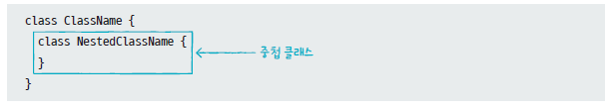
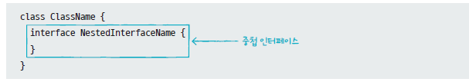
시작하기 전에
중첩 클래스 (nested class)
클래스 내부에 선언한 클래스
두 클래스의 멤버들을 서로 쉽게 접근하게 하고, 외부에는 불필요한 관계 클래스 감춤
코드 복잡성 줄임
중첩 인터페이스 (nested interface)
인터페이스 역시 클래스 내부에 선언 가능
해당 클래스와 긴밀한 관계 갖는 구현 클래스 만들기 위함

Slide 5
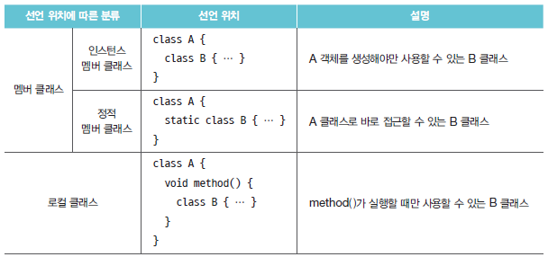
중첩 클래스
멤버 클래스
클래스의 멤버로서 선언되는 중첩 클래스
로컬 클래스
메소드 내부에서 선언되는 중첩 클래스
메소드 실행할 때만 사용되고 메소드 종료되면 사라짐

Slide 6

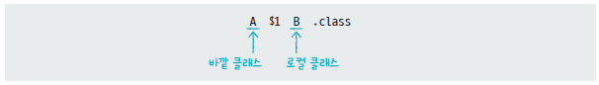
중첩 클래스
중첩 클래스를 컴파일하면 바이트 코드 파일(.class)이 별도로 생성
멤버 클래스 경우
로컬 클래스 경우

Slide 7
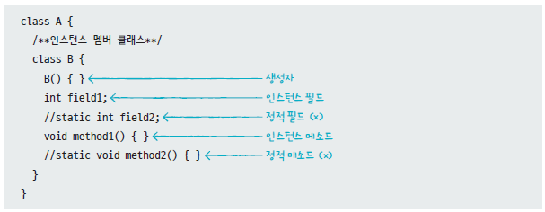
중첩 클래스
인스턴스 멤버 클래스
static 키워드 없이 중첩 선언된 클래스
인스턴스 필드와 메소드만 선언 가능하고 정적 필드와 메소드는 선언할 수 없음

Slide 8
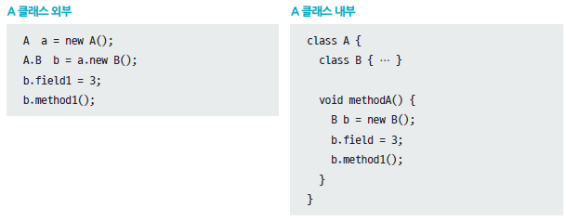
중첩 클래스
A 클래스 외부에서 B 객체 생성하려면 먼저 A 객체 생성 후 B 객체 생성 필요

Slide 9
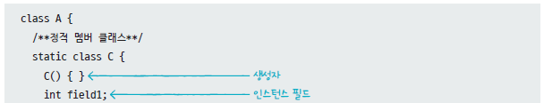
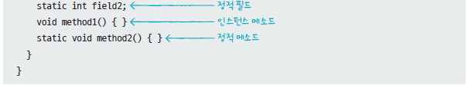
중첩 클래스
정적 멤버 클래스
static 키워드로 선언된 클래스
모든 종류의 필드와 메소드 선언 가능

Slide 10
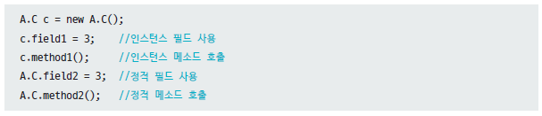
중첩 클래스
A 클래스 외부에서 정적 멤버 클래스 C 객체 생성할 경우 A 객체 생성 필요하지 않음

Slide 11
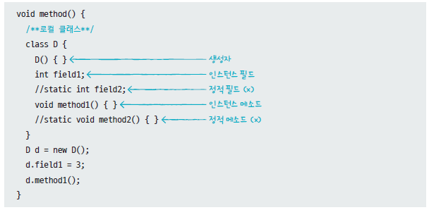
중첩 클래스
로컬 클래스
중첩 클래스를 메소드 내에서 선언할 수 있음
접근 제한자 및 static 붙일 수 없음
인스턴스 필드와 메소드만 선언할 수 있고 정적 필드와 메소드는 선언 불가

Slide 12
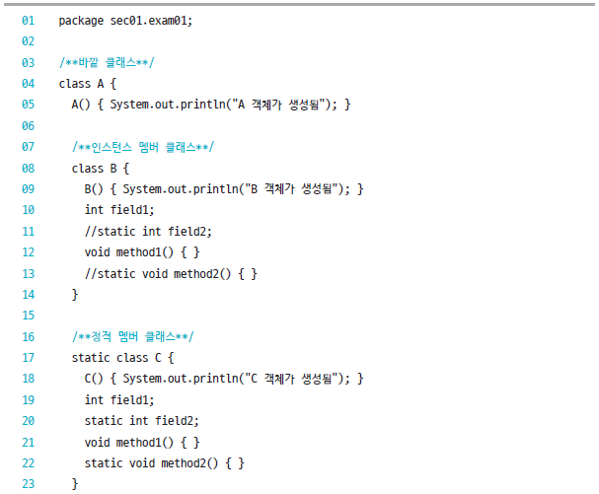
중첩 클래스
예시 – 중첩 클래스

Slide 13
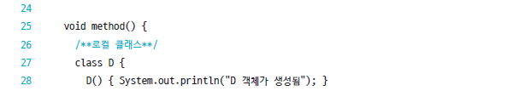
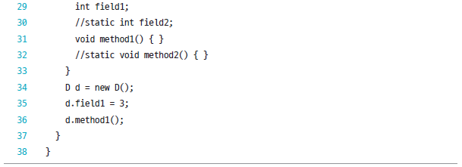
중첩 클래스

Slide 14
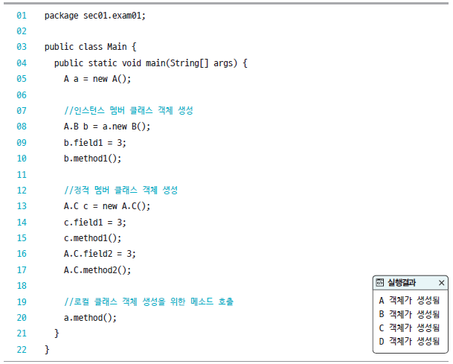
중첩 클래스
예시 – 중첩 클래스의 객체 생성

Slide 15
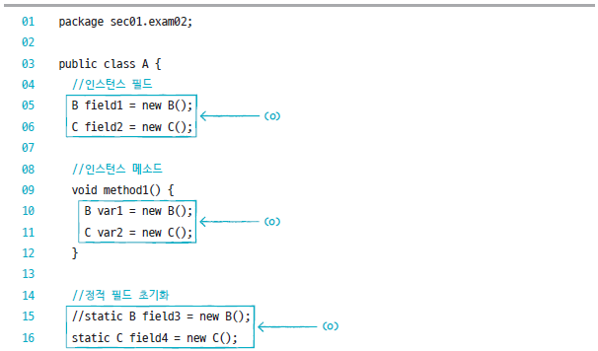
중첩 클래스의 접근 제한
바깥 필드와 메소드에서 사용 제한
바깥 클래스에서 인스턴스 멤버 클래스 사용하는 경우

Slide 16
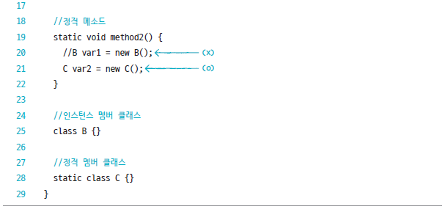
중첩 클래스의 접근 제한

Slide 17
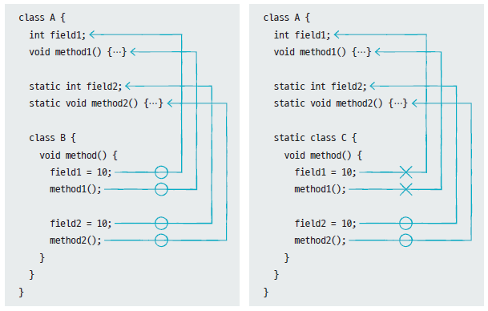
중첩 클래스의 접근 제한
멤버 클래스에서 사용 제한
멤버 클래스 내부에서 바깥 클래스의 필드와 메소드에 접근하는 경우

Slide 18
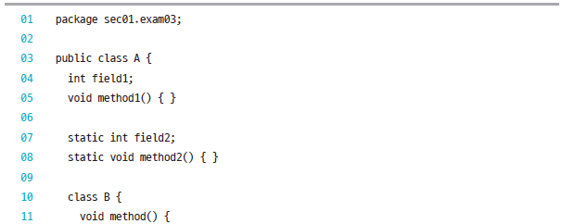
중첩 클래스의 접근 제한

Slide 19
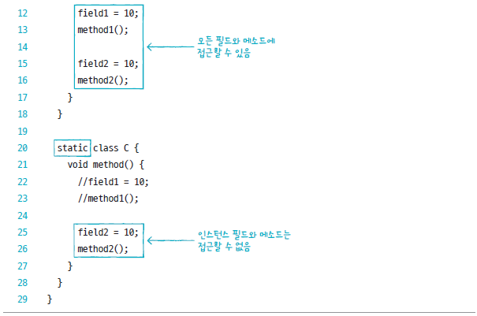
중첩 클래스의 접근 제한

Slide 20
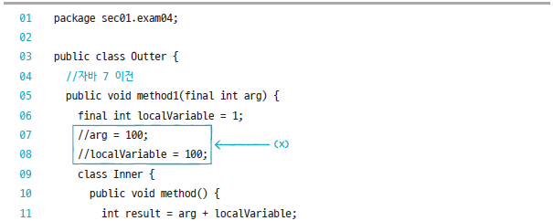
중첩 클래스의 접근 제한
로컬 클래스에서 사용 제한
메소드의 매개 변수나 로컬 변수를 로컬 클래스에서 사용할 때의 제한
메소드가 종료되어도 계속 실행 상태로 존재하는 로컬 스레드 객체의 경우 등
매개 변수나 로컬 변수를 final 키워드로 선언해야 함
자바 8부터는 final 선언 하지 않아도 final 특성 부여되어 있음

Slide 21
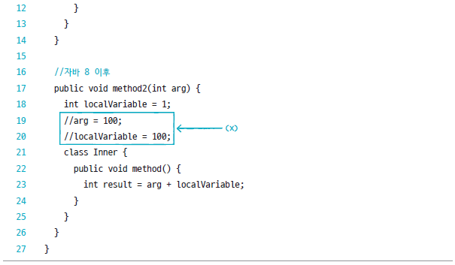
중첩 클래스의 접근 제한

Slide 22
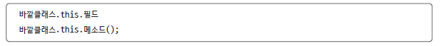
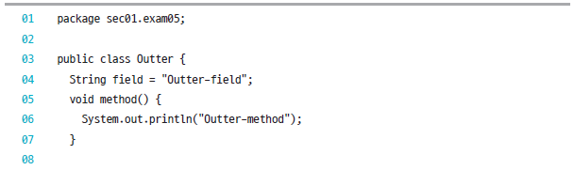
중첩 클래스의 접근 제한
중첩 클래스에서 바깥 클래스 참조 얻기
바깥 클래스의 이름을 this 앞에 붙임

Slide 23
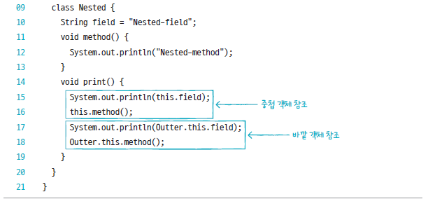
중첩 클래스의 접근 제한

Slide 24
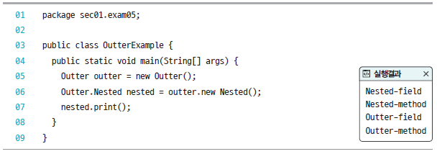
중첩 클래스의 접근 제한

Slide 25
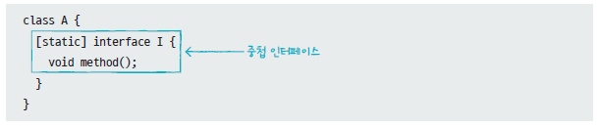
중첩 인터페이스
중첩 인터페이스
클래스의 멤버로 선언된 인터페이스
해당 클래스와 긴밀한 관계 맺는 구현 클래스 만들기 위함
인스턴스 멤버 인터페이스와 정적 멤버 인터페이스 모두 가능함

Slide 26
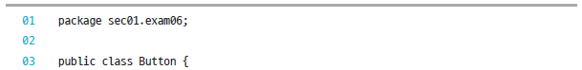
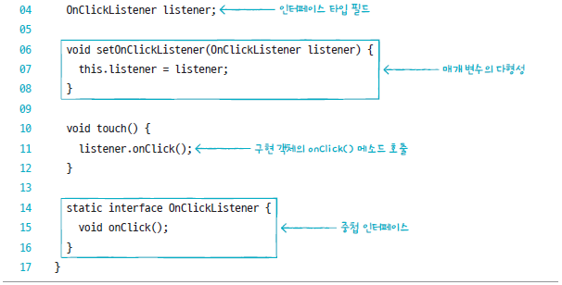
중첩 인터페이스
예시 – 중첩 인터페이스

Slide 27
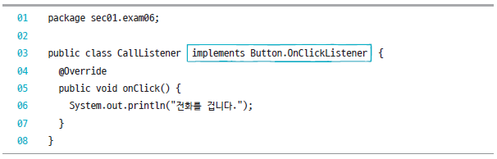
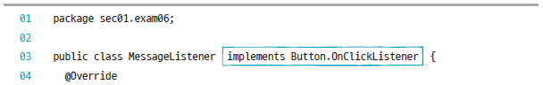
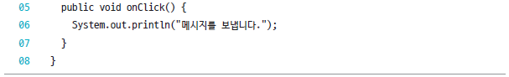
중첩 인터페이스
예시 – 구현 클래스

Slide 28
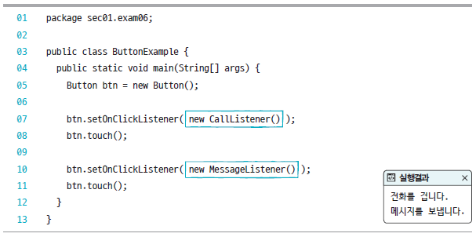
중첩 인터페이스
버튼 이벤트 처리

Slide 29
키워드로 끝내는 핵심 포인트
중첩 클래스: 클래스 내부에 선언한 클래스. 두 클래스의 멤버들을 서로 쉽게 접근하게 하고 외부에는 불필요한 관계 클래스 감추어 코드의 복잡성 줄임
멤버 클래스 : 클래스의 멤버로서 선언되는 중첩 클래스. 멤버 클래스는 바깥 객체의 필요 여부에 따라 인스턴스 멤버 클래스와 정적 멤버 클래스로 구분
로컬 클래스 : 생성자 또는 메소드 블록 내부에 선언된 중첩 클래스
중첩 인터페이스 : 클래스의 멤버로 선언된 인터페이스. 인스턴스 멤버 인터페이스와 정적 멤버 인터페이스 모두 가능함. 주로 정적 멤버 인터페이스를 UI 프로그래밍에서 이벤트 처리 목적으로 자주 활용함.

Slide 30
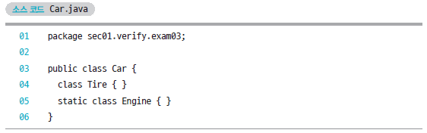
확인문제
중첩 멤버 클래스에 대한 설명으로 맞는 것에 O, 틀린 것에 X 하세요
인스턴스 멤버 클래스는 바깥 클래스의 객체가 있어야 사용될 수 있다 ( )
정적 멤버 클래스는 바깥 클래스의 객체가 없어도 사용될 수 있다 ( )
인스턴스 멤버 클래스 내부에는 바깥 클래스의 필드와 메소드를 사용할 수 있다 ( )
정적 멤버 클래스 내부에는 바깥 클래스의 인스턴스 필드를 사용할 수 있다 ( )
다음과 같이 Car 클래스 내부에 Tire와 Engine이 멤버 클래스로 선언되어 있습니다. 바깥 클래스에서 멤버 클래스의 객체를 생성하는 코드를 빈 칸에 작성해 보세요.

Slide 31
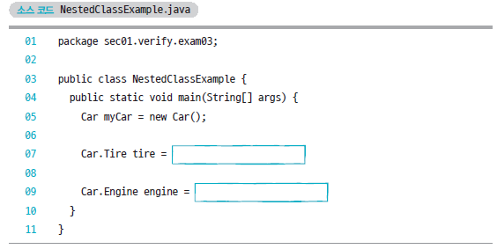
확인문제

Slide 32
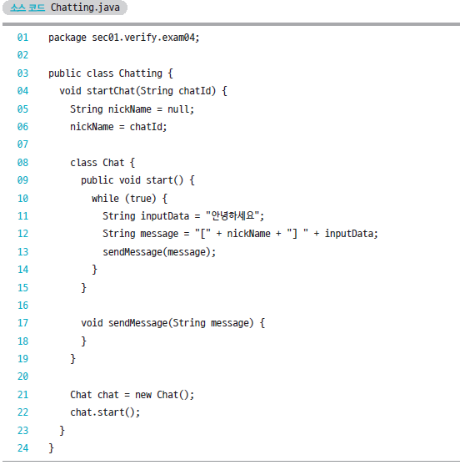
확인문제
다음 Chatting 클래스에서 컴파일 에러가 발생하는 이유는 무엇입니까?

Slide 33
09-2. 익명 객체
혼자 공부하는 자바 (신용권 저)

Slide 34
목차
시작하기 전에
익명 자식 객체 생성
익명 구현 객체 생성
익명 객체의 로컬 변수 사용
키워드로 끝내는 핵심 포인트
확인문제

Slide 35
시작하기 전에
[핵심 키워드] : 익명 자식 객체, 익명 구현 객체
[핵심 포인트]
클래스 선언 시 일반적으로 클래스 이름과 동일한 소스 파일 생성하고 클래스를 선언한다. 그런데 클래스 이름이 없는 객체가 있고, 이를 익명 객체라고 한다. 익명 객체에 대해 알아본다.

Slide 36
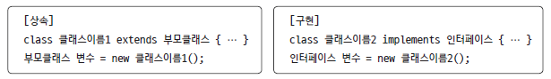
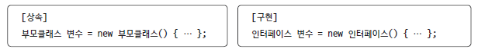
시작하기 전에
익명 (anonymous) 객체
이름이 없는 객체
어떤 클래스를 상속하거나 인터페이스를 구현하여야 함

Slide 37
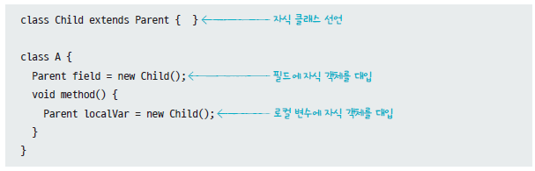
익명 자식 객체 생성
익명 자식 객체 생성
일반적인 경우 부모 타입의 필드나 변수 선언하고 자식 객체를 초기값으로 대입하는 경우
부모 클래스 상속하여 자식 클래스 선언
new 연산자 이용하여 자식 객체 생성 후 부모 타입의 필드나 변수에 대입

Slide 38
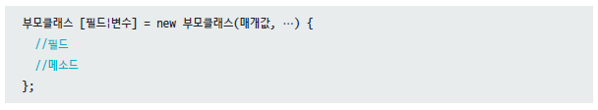
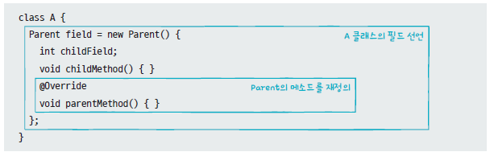
익명 자식 객체 생성
자식 클래스를 재사용하지 않고 특정 위치에서만 사용하려는 경우
익명 자식 객체 생성하여 사용
필드 선언할 때 초기값으로 익명 자식 객체 생성하여 대입

Slide 39
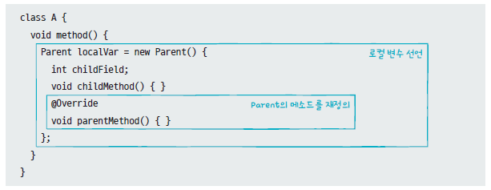
익명 자식 객체 생성
메소드 내에서 로컬 변수 선언 시 초기값으로 익명 자식 객체 생성하여 대입

Slide 40
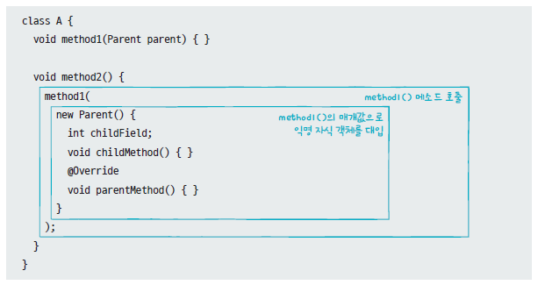
익명 자식 객체 생성
메소드 매개 변수가 부모 타입일 경우 메소드 호출하는 코드에서 익명 자식 객체 생성하여 매개값으로 대입

Slide 41
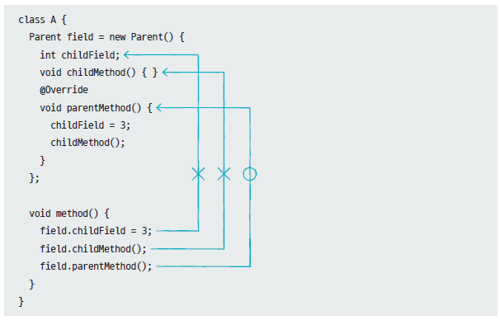
익명 자식 객체 생성
익명 자식 객체에 새롭게 정의된 필드 및 메소드는 익명 자식 객체 내부에서만 사용되고 외부에서는 접근할 수 없음

Slide 42
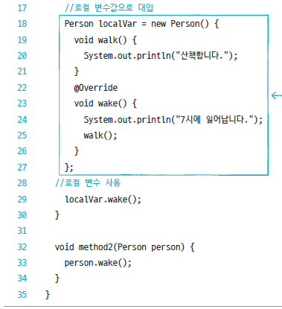
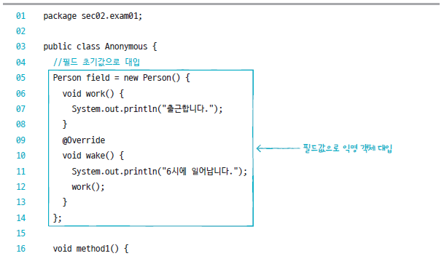
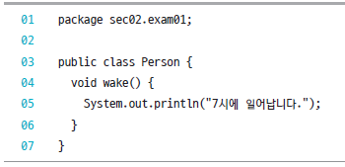
익명 자식 객체 생성
예시 – 자식 객체 생성
부모 클래스

Slide 43
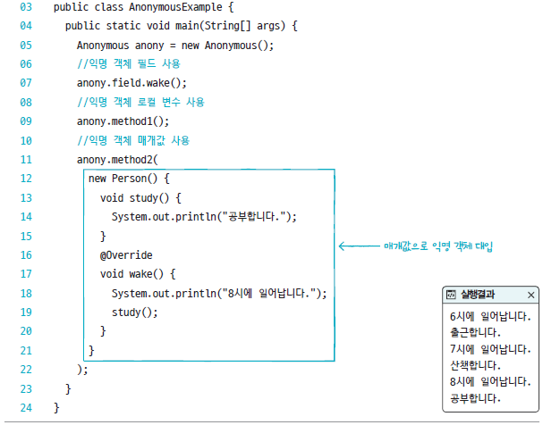
익명 자식 객체 생성

Slide 44
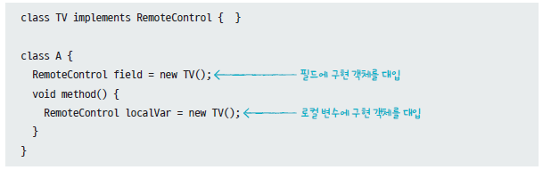
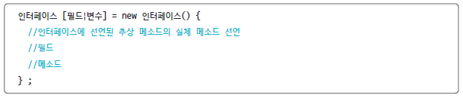
익명 구현 객체 생성
인터페이스 타입의 필드 혹은 변수 선언 후 구현 객체를 초기값으로 대입하는 경우
구현 클래스가 재사용되지 않고 특정 위치에서만 사용되는 경우 – 익명 구현 객체 생성

Slide 45


익명 구현 객체 생성
필드 선언 시 추기값으로 익명 구현 객체 생성하여 대입하는 경우
메소드 내에서 로컬 변수 선언 시 초기값으로 익명 구현 객체 생성하여 대입

Slide 46

익명 구현 객체 생성
메소드의 매개 변수가 인터페이스 타입일 때 메소드 호출하는 코드에서 익명 구현 객체 생성하여 매개값으로 대입하는 경우

Slide 47






익명 구현 객체 생성
예시 – 인터페이스
예시 – 익명 구현 객체 생성

Slide 48



익명 구현 객체 생성
예시 – UI 클래스
Window 클래스를 2개의 Button 객체 가진 창이라 가정
첫 번째 button1 클릭 이벤트 처리는 필드로 선언한 익명 구현 객체가 담당
두 번째 button2 클릭 이벤트 처리는 setOnClickListener() 호출할 때 매개값으로 준 익명 구현 객체가 담당

Slide 49
익명 객체의 로컬 변수 사용
메소드의 매개 변수나 로컬 변수를 익명 객체 내부에서 사용할 때의 제한
메소드가 종료되어도 익명 객체가 계속 실행 상태로 존재할 수 있음
메소드의 매개 및 로컬 변수를 익명 객체 내부에서 사용할 경우에는 지속 사용 불가
컴파일 시 익명 객체에서 사용하는 매개 변수나 로컬 변수의 값을 익명 객체 내부에 복사해두고 사용
매개 및 로컬 변수가 수정되어 값 변경되면 매개 및 로컬 변수를 final로 선언할 것을 요구

Slide 50




익명 객체의 로컬 변수 사용
예시 - 인터페이스
예시 – 익명 객체의 로컬 변수 사용
예시 – 익명 객체의 로컬 변수 사용

Slide 51


키워드로 끝내는 핵심 포인트
익명 자식 객체: 자식 클래스가 재사용되지 않고 오로지 특정 위치에서 사용되는 경우라면 익명 자식 객체 생성하여 사용하는 것이 편리함
익명 구현 객체 : 구현 객체 클래스가 재사용되지 않고 오로지 특정 위치에서 사용되는 경우라면 익명 구현 객체 생성하여 사용하는 것이 편리함

Slide 52

확인문제
AnonymousExample 클래스의 실행결과를 보고 Worker 클래스의 익명 자식 객체를 이용해서 필드, 로컬 변수의 초기값과 메소드의 매개값을 대입해보세요

Slide 53

확인문제

Slide 54


확인문제

Slide 55

확인문제
CheckBox 클래스 내용을 보면 중첩 인터페이스 타입으로 필드를 선언하고 Setter 메소드로 외부에서 구현 객체를 받아 필드에 대입합니다. 선택 이벤트가 발생했을 때 인터페이스를 통해 구현 객체의 메소드를 호출합니다.

Slide 56

확인문제
다음 CheckBoxExample 클래스를 실행했을 때 다음과 같은 실행결과가 출력되도록 익명 구현 객체를 작성해보세요

Slide 57
10-1. 예외 클래스
혼자 공부하는 자바 (신용권 저)

Slide 58
목차
시작하기 전에
예외와 예외 클래스
실행 예외
키워드로 끝내는 핵심 포인트
확인문제

Slide 59
시작하기 전에
[핵심 키워드] : 예외, 예외 클래스, 일반 예외, 실행 예외
[핵심 포인트]
자바에서 컴퓨터 하드웨어 관련 고장으로 인해 응용프로그램 실행 오류가 발생하는 것을 에러라 하고, 그 외 프로그램 자체에서 발생하는 오류를 예외라고 한다. 예외의 종류와 발생 경우를 알아본다.

Slide 60
시작하기 전에
예외 (Exception)
사용자의 잘못된 조작 또는 개발자의 잘못된 코딩으로 인해 발생하는 프로그램 오류
예외 처리 프로그램 통해 정상 실행상태 유지 가능
예외 발생 가능성이 높은 코드 컴파일할 때 예외 처리 유무 확인
이클립스 : 코드 편집 뷰의 toString 클래스 선택 후 F1 키 클릭 – Help 뷰로 이동
https://docs.oracle.com/en/java/javase/15/docs/api/index.html

Slide 61

예외와 예외 클래스
일반 예외 (exception)
컴파일러 체크 예외
자바 소스 컴파일 과정에서 해당 예외 처리 코드 있는지 검사하게 됨
실행 예외 (runtime exception)
컴파일러 넌 체크 예외
실행 시 예측할 수 없이 갑자기 발생하기에 컴파일 과정에서 예외처리코드 검사하지 않음
자바에서는 예외를 클래스로 관리

Slide 62

예외와 예외 클래스
RuntimeException 클래스 기준으로 일반 및 실행 예외 클래스 구분

Slide 63


실행 예외
개발자의 경험에 의해서 예외 처리 코드 작성해야 함
예외처리코드 없을 경우 해당 예외 발생 시 프로그램 종료
NullPointerException
가장 빈번하게 발생하는 실행 예외
java.lang.NullPointerException
객체 참조가 없는 상태의 참조 변수로 객체 접근 연산자 도트를 사용할 경우 발생

Slide 64


실행 예외
ArrayIndexOutOfBoundsException
배열에서 인덱스 범위를 초과할 경우
java.lang.ArrayIndexOutOfBoundsException

Slide 65


실행 예외
이클립스 – [Run] – [Run Configuration] – [Arguments]탭 – [Program arguments]
아래와 같이 입력하여 해결

Slide 66

실행 예외
NumberFormatException
문자열을 숫자로 변환하는 경우
숫자가 변환될 수 없는 문자가 포함된 경우 java.lang.NumberFormatException 발생

Slide 67


실행 예외

Slide 68



실행 예외
ClassCastException
상위 및 하위 클래스 그리고 구현 클래스와 인터페이스 간 타입 변환 가능
위 관계가 아닌 경우 ClassCastException 발생

Slide 69

실행 예외
instanceof 연산자로 타입 변환 가능 여부를 미리 확인

Slide 70

실행 예외
예시 – ClassCastException

Slide 71

실행 예외

Slide 72
키워드로 끝내는 핵심 포인트
예외 : 사용자의 잘못된 조작 또는 개발자의 잘못된 코딩으로 인해 발생하는 프로그램 오류. 예외 발생 시 프로그램이 곧바로 종료되나, 예외 처리 통해 정상 실행상태를 유지할 수 있음
예외 클래스 : 자바에서는 예외를 클래스로 관리함. 프로그램 실행 중 예외가 발생하면 해당 예외 클래스로 객체를 생성하고 예외 처리 코드에서 예외 객체를 이용할 수 있도록 해줌.
일반 예외 : 컴파일러 체크 예외. 프로그램 실행 시 예외 발생 가능성 높기 때문에 자바 소스 컴파일 과정에서 해당 예외 처리 코드 있는지 검사함.
실행 예외 : 컴파일러 넌 체크 예외. 실행 시 예측할 수 없이 갑자기 발생하기 때문에 컴파일 과정에서 예외 처리 코드 존재 여부를 검사하지 않음

Slide 73
확인문제
예외에 대한 아래 설명 중 틀린 것을 고르세요
예외는 사용자의 잘못된 조작, 개발자의 잘못된 코딩으로 인한 프로그램 오류를 말한다.
RuntimeException의 하위 클래스는 컴파일러가 예외 처리 코드를 체크하지 않는다.
예외는 클래스로 관리된다
Exception의 하위 클래스는 모두 일반 예외에 해당한다.

Slide 74
10-2. 예외 처리
혼자 공부하는 자바 (신용권 저)

Slide 75
목차
시작하기 전에
예외 처리 코드
예외 종류에 따른 처리 코드
예외 떠넘기기
키워드로 끝내는 핵심 포인트
확인문제

Slide 76
시작하기 전에
[핵심 키워드] : 예외 처리, try-catch-finally 블록, 다중 catch 블록, throws 키워드
[핵심 포인트]
프로그램에서 예외가 발생했을 경우 프로그램의 갑작스러운 종료를 막고, 정상 실행을 유지할 수 있도록 예외 처리를 해야 한다. 예외 처리를 하는 방법에 대해 알아본다.

Slide 77

시작하기 전에
예외 처리 코드
자바 컴파일러는 소스 파일 컴파일 시 일반 예외 발생할 가능성이 있는 코드를 발견하면 컴파일 에러를 발생시켜 개발자에게 예외 처리 코드 작성을 요구
실행 예외의 경우 컴파일러가 체크하지 않으므로 개발자가 경험을 바탕으로 작성해야 함

Slide 78

예외 처리 코드
try-catch-finally 블록
생성자 및 메소드 내부에서 작성되어 일반예외와 실행예외가 발생할 경우 예외 처리 가능하게 함
try 블록에는 예외 발생 가능 코드가 위치
try 블록 코드가 예외발생 없이 정상실행되면 catch 블록의 코드는 실행되지 않고 finally 블록의 코드를 실행. try 블록의 코드에서 예외가 발생한다면 실행 멈추고 catch 블록으로 이동하여 예외 처리 코드 실행. 이후 finally 블록 코드 실행
finally 블록은 생략 가능하며, 예외와 무관하게 항상 실행할 내용이 있을 경우에만 작성.

Slide 79


예외 처리 코드
빨간색 밑줄로 예외 처리 코드 필요성 알림
예시 – 일반 예외 처리

Slide 80


예외 처리 코드
예시 – 실행 예외 처리

Slide 81

예외 처리 코드
이클립스 – [Run] – [Run Configuration] 메뉴 선택
2개의 실행 매개값 주되 첫 번째 실행 매개값에 숫자가 아닌 문자 넣고 실행
16라인에서 예외 발생
21라인에서 예외처리 후 마지막으로 23라인 실행

Slide 82

예외 종류에 따른 처리 코드
다중 catch
발생하는 예외별로 예외 처리 코드를 다르게 하는 다중 catch 블록
catch 블록의 예외 클래스 타입은 try 블록에서 발생된 예외의 종류 말함
try 블록에서 해당 타입 예외가 발생하면 catch 블록을 실행

Slide 83

예외 종류에 따른 처리 코드
예시

Slide 84

예외 종류에 따른 처리 코드
catch 순서
다중 catch 블록 작성 시 상위 예외 클래스가 하위 예외 클래스보다 아래 위치해야 함
잘못된 예

Slide 85

예외 종류에 따른 처리 코드
올바른 예

Slide 86

예외 종류에 따른 처리 코드
예시 – catch 블록의 순서

Slide 87


예외 떠넘기기
throws 키워드
메소드 선언부 끝에 작성되어 메소드에서 처리하지 않은 예외를 호출한 곳으로 넘기는 역할
throws 키워드 뒤에는 떠넘길 예외 클래스를 쉼표로 구분하여 나열

Slide 88


예외 떠넘기기
method1()에서 try-catch 블록으로 예외 처리하지 않고 throws 키워드로 다시 예외 떠넘기는 경우

Slide 89


예외 떠넘기기
예시 – 예외 처리 떠넘기기
main() 메소드에서 throws 키워드 사용하여 예외 떠넘기는 경우

Slide 90
키워드로 끝내는 핵심 포인트
예외 처리 : 프로그램에서 예외 발생하는 경우 프로그램의 갑작스러운 종료 막고 정상 실행상태 유지할 수 있도록 처리하는 것.
try-catch-finally 블록 : 생성자 내부와 메소드 내부에서 작성되어 일반 예외와 실행 예외 발생하는 경우 예외 처리 할 수 있도록 함
다중 catch 블록 : catch 블록이 여러 개이더라도 하나의 catch 블록만 실행함. try 블록에서 동시다발적으로 예외가 발생하지 않고, 하나의 예외 발생했을 때 즉시 실행 멈추고 해당 catch 블록으로 이동하기 때문.
throws 키워드 : 메소드 선언부 끝에 작성되어 메소드에서 처리하지 않은 예외를 호출한 곳으로 떠넘기는 역할.

Slide 91

확인문제
try-catch-finally 블록에 대한 설명 중 틀린 것을 고르세요
try {} 블록에는 예외가 발생할 수 있는 코드를 작성한다
catch {} 블록은 try{} 블록에서 발생한 예외를 처리하는 블록이다
try {} 블록에서 return문을 사용하면 finally{} 블록은 실행되지 않는다
catch {} 블록은 예외의 종류별로 여러 개를 작성할 수 있다
다음 코드가 실행되었을 때 출력 결과는 무엇입니까?

